Slide 1
Актуальные аспекты развития современного русского языка II
Markus Giger

Slide 2
Синтаксис: основные понятия и вопрос динамики и устойчивости системы
Синтаксис – объединение слов в более крупные единицы:
«Синтаксисом называется часть грамматики, которая имеет дело с единицами, более протяженными, чем слово, – словосочетаниями и предложениями.» (Тестелец 2001, 19)
«Фонемы, аффиксы, и наиболее употребительные слова образуют в языке конечные множества. Синтаксис, однако, имеет дело с потенциально неограниченным множеством предложений.

Slide 3
Люди, как правило, не употребляют в своей речи новых фонем, морфем и слов, […] однако, носитель языка производит и воспринимает за свою жизнь огромное множество предложений, которые ни разу до того не были произнесены или написаны.» (Тестелец 2001, 20)
«Синтаксис и морфология (наука о строении слова) – разделы грамматики, имеющие каждый свой отдельный предмет. Различия предложения и слова очень важны, хотя в некоторых языках не всегда легко отделить одно от другого. Слово не может быть предложением, хотя в частном случае полное предложение может включать в себя

Slide 4
одно-единственное слово.» (там же)
Предложения могут иметь относительно сложную структуру:
«Во-первых, предложение имеет более сложную иерархическую структуру, чем слово. Иерархическая структура морфологического слова (=словоформы) в большинстве языков проста.»
Основа+окончание, рек-ой
«Однако, в предложении и в словосочетании иерархия играет важную роль: словосочетания врача вашего сына, сына вашего врача и

Slide 5
вашего сына-врача состоят из одних и тех же слов с одинаковыми лексическими значениями, и значения этих слов по-разному упорядочены в соответствии с местами, которые занимают слова в синтаксической структуре.» (там же)
«Другим важнейшим отличием предложения от слова является его способность к неограниченному усложнению. Какое бы предложение мы ни взяли, в него всегда можно добавить еще какое-то количество слов, какой-то дополнительный «материал», и новое предложение, как и прежнее, будет грамматически правильным.» (Тестелец 2001, 21)

Slide 6
«Еще одно отличие предложения от слова состоит в том, что оно связано с высказыванием. Высказыванием называется речевая единица, удовлетворяющая требованиям конкретной коммуникативной ситуации, в которой есть говорящий, адресат, предмет, время и место сообщения. Предложение используется как полное высказывание гораздо чаще, чем отдельное слово или сочетание слов, так как его структура определенным образом согласована с параметрами высказывания.» (Тестелец 2001, 21)

Slide 7
Что касается предложения как единицы языковой системы, ситуация похожа ситуации с понятием «слово»: с одной стороны у нас всех есть интуитивное представление о том, что такое слово. С другой стороны найти удовлетворяющую дефиницию не так уж просто.
В случае предложения является вопросом прежде всего то, как его отличать от словосочетания и от высказывания (с которым оно, как мы видели, соотнесено). См. дефиницию в Лингвистическом энциклопедическом словаре:

Slide 8
«В широком смысле это любое — от развернутого синтаксич. построения (в письм. тексте от точки до точки) до отд. слова или словоформы — высказывание (фраза), являющееся сообщением о чем-либо и рассчитанное на слуховое (в произнесении) или зрительное (на письме) восприятие. П. может быть простым или сложным. В узком, собственно грамматическом, смысле простое П.— это такая единица сообщения, к-рая, будучи образована по специально предназначенному для этого грамматич. образцу,

Slide 9
обладает значением предикативности (т. е. категорией, к-рая целым комплексом формальных синтаксич. средств соотносит сообщение с тем или иным определ. или неопредел. временным планом действительности) и своей собственной семантич. структурой, обнаруживает их в системе формальных изменений и имеет определ. коммуникативную задачу, выражающуюся интонацией и порядком слов» (ЛЭС)
Мы видим, что в широком смысле – предложение определяется как высказывание, т. е. как единица семантической структуры. Но и в узком смысле приводится «коммуникативная задача» (тоже не

Slide 10
отвечающая синтаксическому уровню языковой системы). Кроме того здесь приводятся и фонетические аспекты (интонация).
Так бывает и в других дефинициях предложения, ср.
Čermák („Jazyk a jazykověda“, P. 2001): „Pro účely běžné textové analýzy postačí pracovně (...) vymezení jako elementární komunikativní (! – MG) jednotky textu, která je intonačně uzavřena a má také svou obvyklou strukturu (! – MG) (alternativně se tu u některých českých lingvistů užívá i termín výpověď (! – MG)“

Slide 11
И здесь видно, что дефиниция опирается не только на синтаксические феномены, но использует фонетические и коммуникативные (семантические) факторы
Долго в лингвистике считали предложение самим высоким уровнем языковой системы. В Грамматиках над предложением ничего не описалось:
André Martinet: „Rien ne se retrouve dans le discours qui ne soit déjà dans la phrase.“
Emile Benveniste: „Les phrases n’ont ni distribution ni emploi.“

Slide 12
В течение XX в., однако, часть лингвистов стала интенсивно заниматься текстом, возникла лингвистика текста, где изучаются такие явления как способы сохранения связности и понятности текста, методы передачи референции лица и предмета (анафорические структуры, прономинализация, лексические повторы, видо-временные цепочки и т. д.), распределение темы и ремы высказывания в соответствии с требованиями актуального членения предложения, но конечно и семантическая структура текста.

Slide 13
Таким образом мы сегодня знаем, что Мартинет и Бэнвенист не были (совсем) правы, в дискурсе есть, чего в предложении нет (целые определенные структуры как анафорические и катафорические местоимения) и некоторые предложения имеют свою дистрибуцию:
Жил-был в лесу Ёжик Иголка. Был у него дом с печкой, лампочка в дому из гриба лисички и полная кладовая припасов.
Мы знаем, что предложения начинающее фраземой жил-был стоят в определенных текстах (сказках) а определенном месте (в начале)

Slide 14
Другие предложения связаны с определенными ситуациями (прагматически): Разрешите познакомить вас с моей женой
Предложением можно пользоваться в определенной ситуации, им не требуется разрешение, но совершается речевой акт – представление особы (здесь – жены)
И тд.

Slide 15
Синтаксические отношения:
Согласование (č. shoda): «Подчинительная связь компонентов словосочетания, при которой в зависимом слове повторяются граммемы или часть граммем главенствующего слова. При изменении главенствующего слова изменяется и зависимое.» (ЛЭС)
Моя сестра читает интересную книгу
Управление (č. vazba, rekce): «Подчинительная связь, при которой главенствующий компонент словосочетания требует постановки в определённой грамматической форме, причём

Slide 16
измене­ние формы главен­ству­ю­ще­го слова не вызывает измене­ния формы управля­е­мо­го слова» (ЛЭС)
Управляющее слово не обладает данной категорией (граммемой):
Петр владеет ➔ русским языком, Petr ovládá ➔ ruštinu, Дом стоит в ➔лесу
Прежде всего в русской грамматической традиции отличается как синтаксическое отношение примыкание: «Подчинительная связь, при которой форма подчинённого компонента словосочетания не зависит от господствующего компонента и не

Slide 17
подвергается каким-либо изменениям. При примы­ка­нии слова́, наиболее близкие по смыслу, размещаются в определённой смежной после­до­ва­тель­но­сти […]
Термин «примыкание» принадлежит прежде всего русской грамматической традиции, посколь­ку в русском языке это явление отчётливо противо­по­став­ле­но согласованию а управлению, в английской, французской и других грамматиках соответствующий термин, как правило, не используется. В русском языке различают собственно примыкание и падежное примыкание.

Slide 18
В первом случае в роли подчинённого компонента выступают неизменяемые слова: наречие, компаратив (форма сравни­тель­ной степени), неизменяемое прилагательное, инфинитив, деепричастие. При этом между главным и подчинённым словом возникают различные отношения; примыкающие наречие, компаратив, деепричастие участвуют в выражении определительного («писать быстро», «говорить громче», «падать звеня») или определительно-восполняющего значения («находиться поблизости», «стано­вить­ся лучше»), неизменяемое прилагательное — в выражении определительного значения («юбка мини»),

Slide 19
инфинитив — целевого («уехать отдыхать»), восполняющего («умудриться упасть») или объектного значения («учиться рисовать»).
Как падежное примыкание квалифицируется связь знаменательного, главен­ству­ю­ще­го слова с падежн­ой формой имени, имеющей определительное значение. Между главен­ству­ю­щим и подчи­нён­ным компонентами при этом возникают собственно-определительные («юбка в клетку», «приехать к вечеру»), субъектно-определительные («приезд отца») и обстоя­тель­ствен­но-восполняющие («нахо­дить­ся в городе») отношения.» (ЛЭС)

Slide 20
Подчинение: «(гипотаксис, субординация, č. hypotaxe, syntaktická podřadnost), синтаксическая связь, располагающая своей системой средств выраже­ния и конституирующая сложно-подчинённое предложение. В зависи­мо­сти от способа оформления подраз­де­ля­ет­ся на подчинение союзное (с помощью подчинительных союзов) и относительное (с помощью союзных слов). В син­так­си­че­ской традиции опреде­ля­ет­ся как связь грамматически неравноправных предло­же­ний, из которых одно (придаточное) может быть сведено на положение компонента другого (главного).»

Slide 21
Он обещал помощь – Он обещал, что поможет
„Souřadnost, vztah větných členů, které mají stejnou platnost – podřadnost, vztah závislé klauze k hlavní, řídící větě“ (Čermák 2001)
Сочинение: «(паратаксис, координация, č. parataxe, syntaktická souřadnost) – синтактическая связь грамматически равноценных единиц языка, из которых ни одна не может быть сведена на положение компонента другой, располагающая своей системой средств выражения — сочинительными союзами. […]

Slide 22
Основные и универсальные разно­вид­но­сти сочини­тель­ной связи: соедини­тель­ная, противи­тель­ная, раздели­тель­ная.» (ЛЭС)
Союзы и, но, ни… ни и др.

Slide 23
Формальные подходы к синтаксису:
Структурализм, непосредственно составляющие (immediate constituents/phrases):

Slide 24
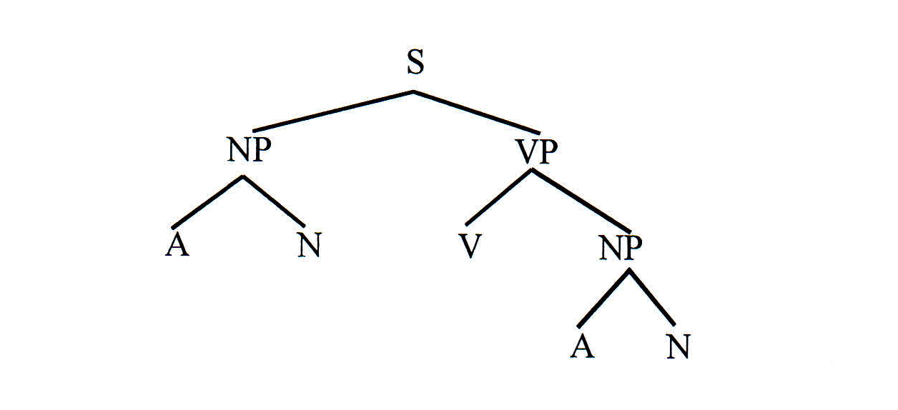
Маленькая вера читает интересную книгу.
Маленькая Вера читает интересную книгу

Slide 25
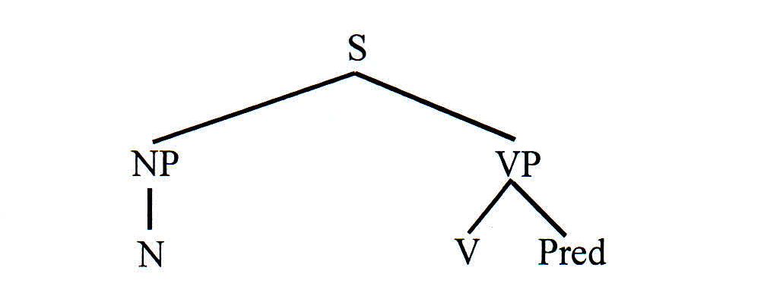
Неоднозначность/синтаксическая омонимия: (старые) (бабы и мужики) – (старые бабы) (и мужики) Мужу изменять нельзя
„Manžel nesmí podvádět.“

Slide 26
Неоднозначность/синтаксическая омонимия: (старые) (бабы и мужики) – (старые бабы) (и мужики) Мужу изменять нельзя
„Manžel nesmí podvádět.“

Slide 27
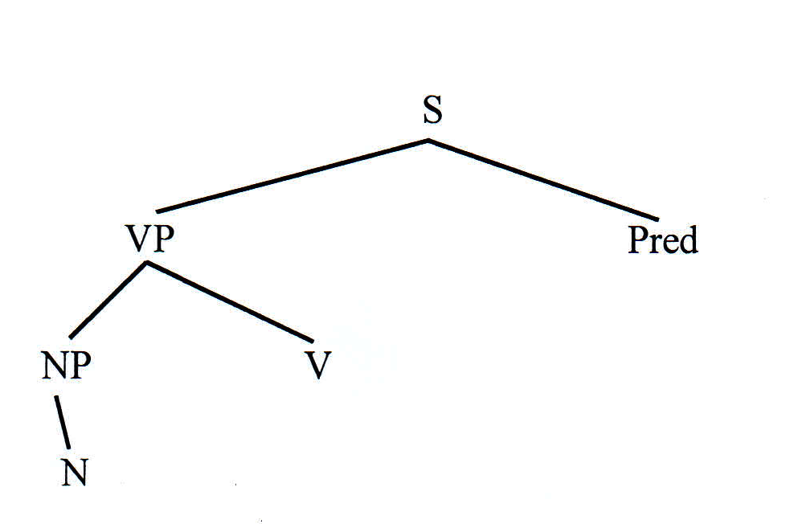
„Není dovoleno podvádět manžela.“

Slide 28
„Není dovoleno podvádět manžela.“

Slide 29
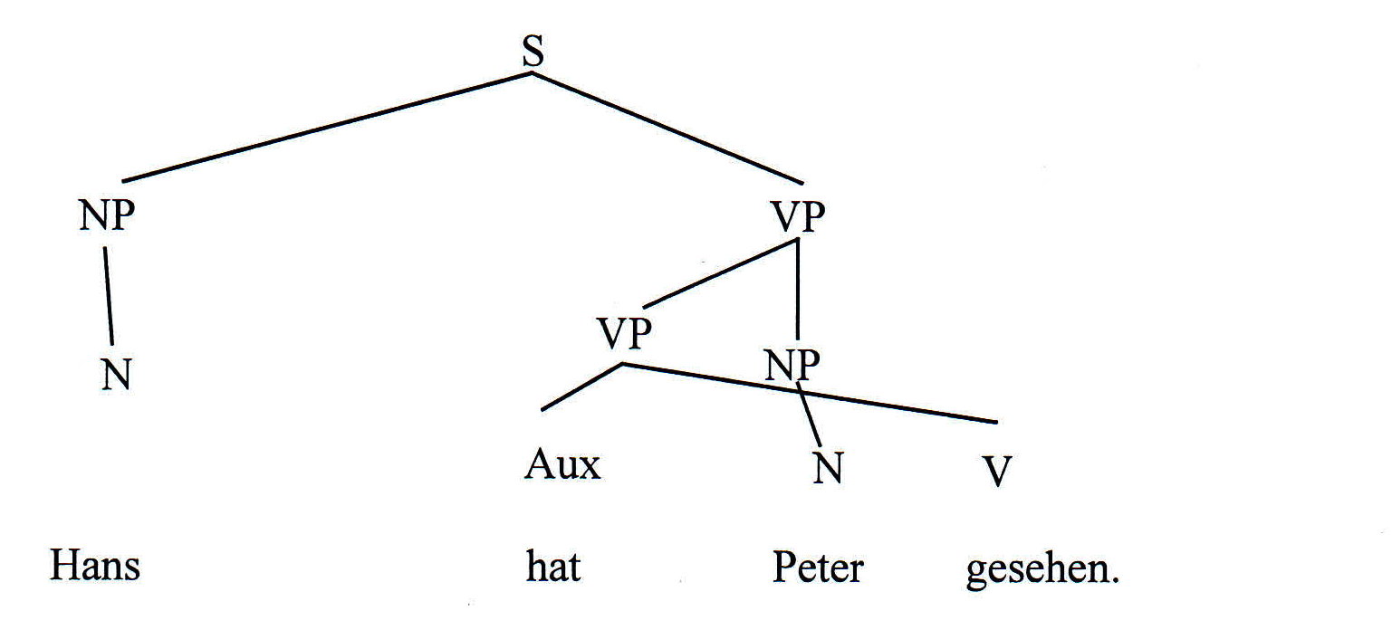
Рекурсивность правил: NP –> N+N, NP -> N+N+N, NP -> N+N+N+N и тд. (см. Тестелец, способность предложения к неограниченному усложнению)
Дисконтинуальность как проблема подхода:
Напр. нем. перфект (в отличие от английского):

Slide 30
Рекурсивность правил: NP –> N+N, NP -> N+N+N, NP -> N+N+N+N и тд. (см. Тестелец, способность предложения к неограниченному усложнению
Дисконтинуальность как проблема подхода:
Напр. нем. перфект (в отличие от английского):

Slide 31
Ср. англ. John has seen Peter
Из грамматики непосредственно составляющих возникает в конце 50 гг. XX в. порождающая (генеративно-трансформационная) грамматика
В рамках подхода стараются формулировать системы правил, при помощи которых можно определить комбинации слов оформляющие грамматически правильные предложения
Noam Chomsky, в СССР С. К. Шаумян
Отличие поверхностной и глубинной структуры:
Лат. amor Dei <– Deus amat hominem / Homo amat deum

Slide 32
Flying planes can be dangerous <– Planes are dangerous / Flying is dangerous
Поверхностная структура является представлением предложения на уровне поверхностного синтаксиса и противо-поставляется глубинной структуре (представлению на уровне глубинного синтаксиса).
Поверхностная структура получается из глубинной структуры в результате применения особых формальных правил — трансформаций

Slide 33
Грамматика зависимостей
Непосредственно составляющие: что состоит из чего?
Грамматика зависимостей: Что зависит от чего?
Представляет строй предложения в виде иерархии компонентов, между которыми установлено отношение зависимости, структура предложения рассматривается в терминах вершин и зависимых
„Éléments de syntaxe structurale“ 1959 (L. Tesnière 1893-1954)

Slide 34
Валентность – способность слова образовать синтаксические связи с другими элементами
Гл. образом глаголы, предлоги, часть прилагательных и (отглагольных) существительных
Ср. р. довольный (чем), благодарный (кому за что), памятник Пушкину, ч. zvědav (na co), služba rytířů paním
Валентности – семантически необходимые для предикации элементы предложения (актанты)
Остальные члены предложения: циркумстанты (типически: время, причина, условие, цель, результат, способ действия)

Slide 35
Виктор читает книгу в ванной
Актанты глагола читать: кто – что, обстоятельство места – циркумстант
Облигаторные и факультативные актанты:
Виктор читает книгу. Виктор читает. Виктор сказал: «Нет!». *Виктор сказал. Navštívil nás. *Navštívil.
Факультативные актанты могут отсутствовать в поверхностной структуре
Теньер отличал глаголы авалентные (безличные: светает), одновалентные (непереходные: Пётр спит), двухвалентные (переходные: Пётр читает книгу), трёхвалентные (Он даёт книгу брату)

Slide 36
авалентные глаголы: вечереет, prší одновалентные глаголы: спать, увядать, spát, vadnout двухвалентные глаголы: видеть, читать, помогать, бояться, руководить, vidět, číst, pomáhat, bát se трёхвалентные глаголы: дать, сказать, обещать, заказать, dát, slíbit, zakázat четырёхвалентные глаголы slovesa: переложить, перевести, přeložit, přenést

Slide 37
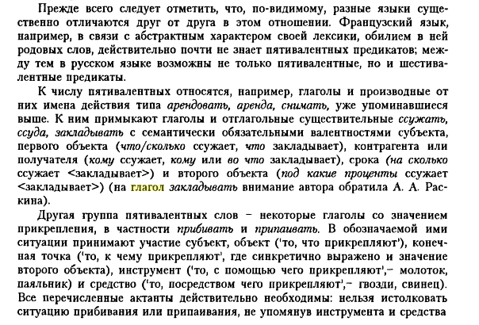
Пяти- и шестивалентные глаголы? Ср. Апресян (1995), Избранные труды I, 135:

Slide 38
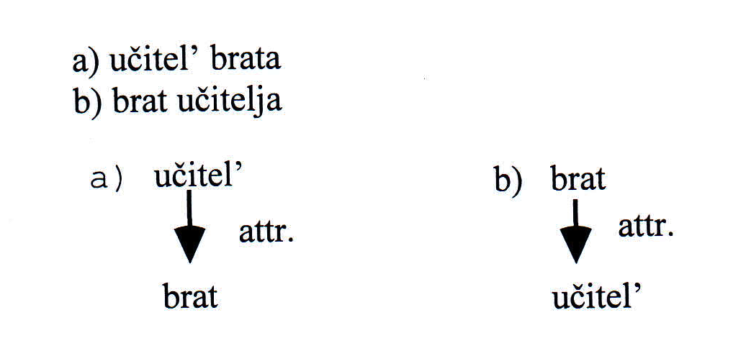
Шестивалентный глагол командировать? «командировать (кто, кого, откуда, куда, с какой целью, на какой срок)»
Точные границы между актантами и циркумстантами в случае такого глагола трудно определить
Грамматика зависимостей: бинарные направленные отношения

Slide 39
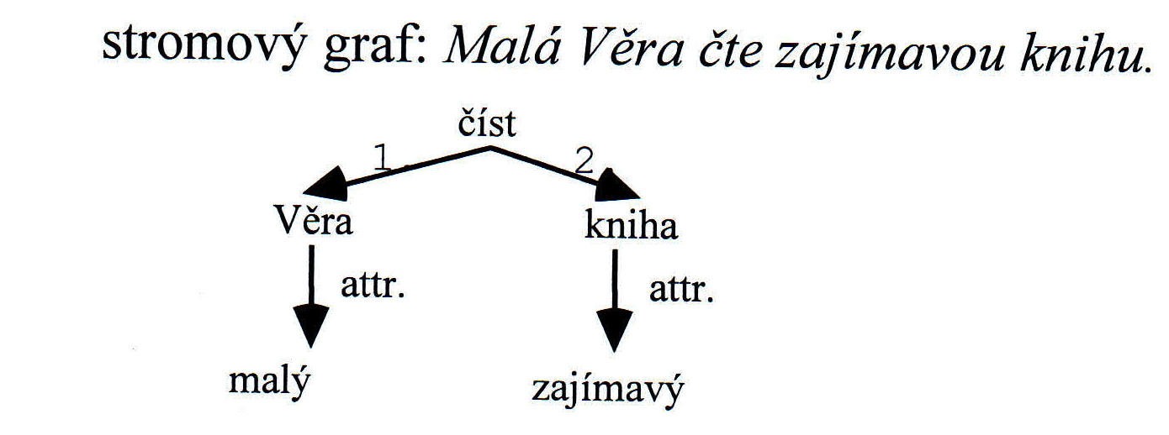
Модель «Смысл ⇔ Текст» (И.А. Мельчук)

Slide 40
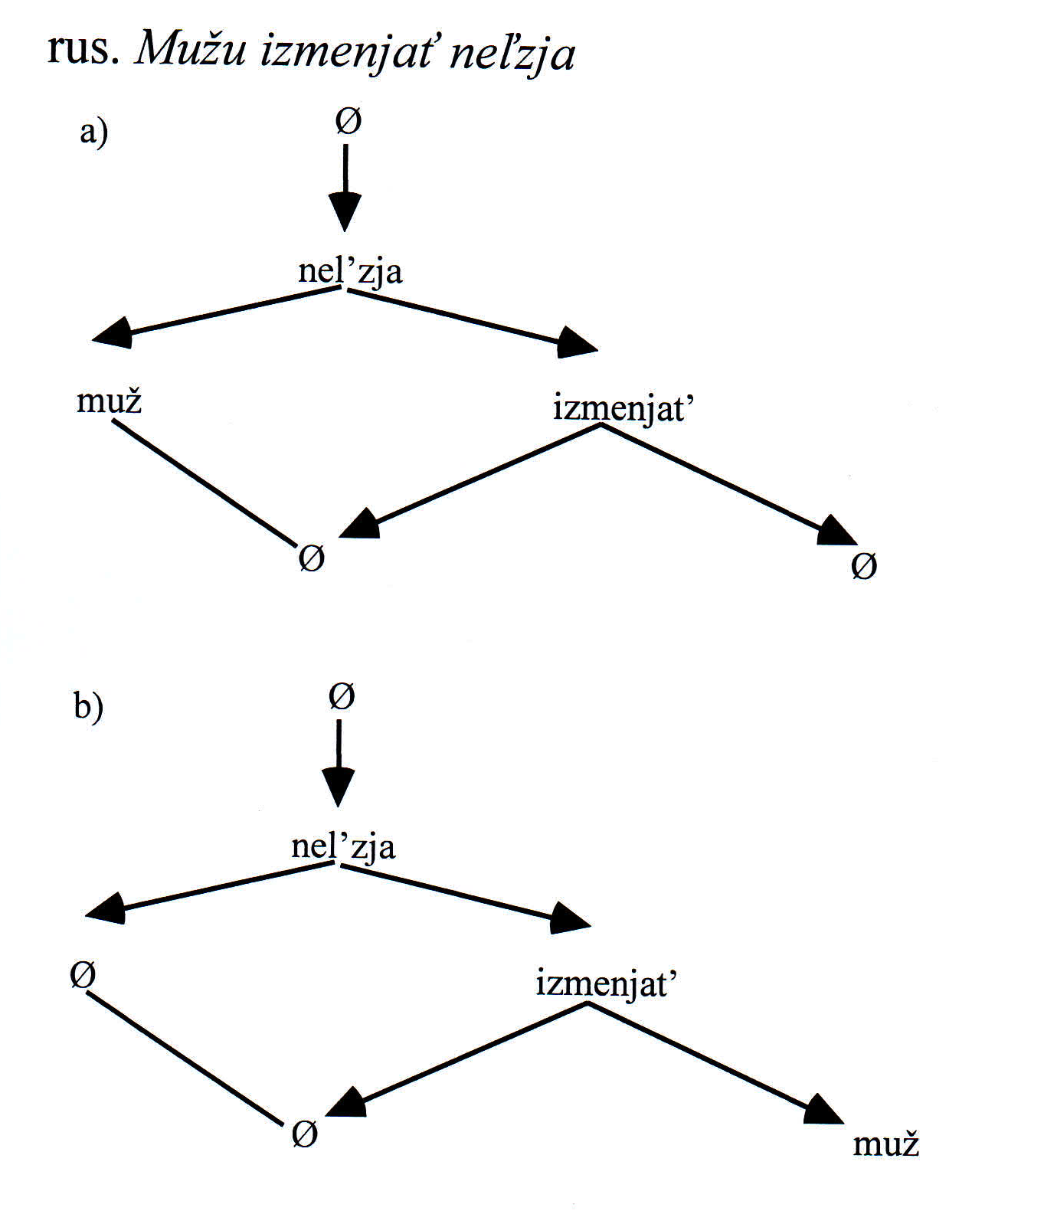

Slide 42
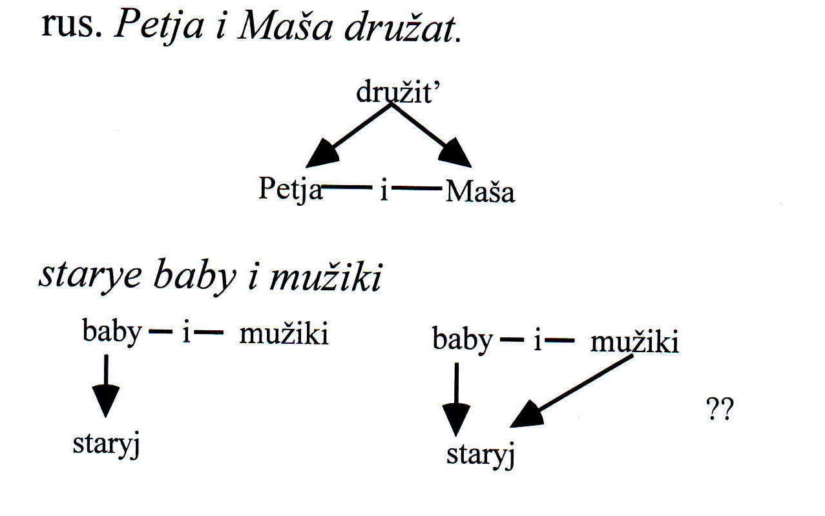
Проблема: сочинение («кто хозяин, кто слуга?»)

Slide 43
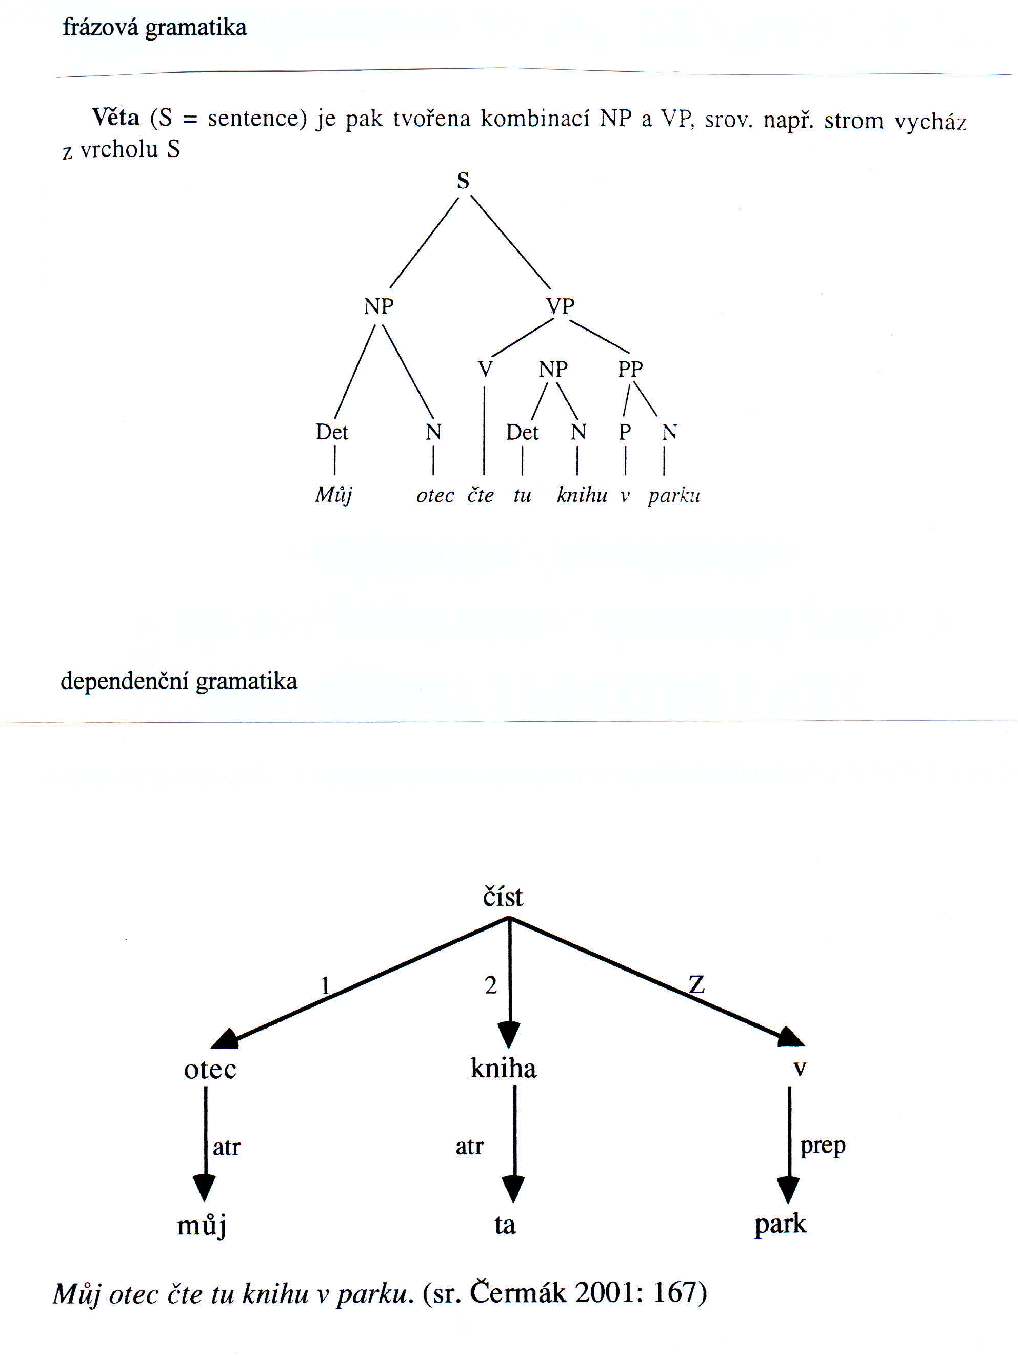

Slide 44
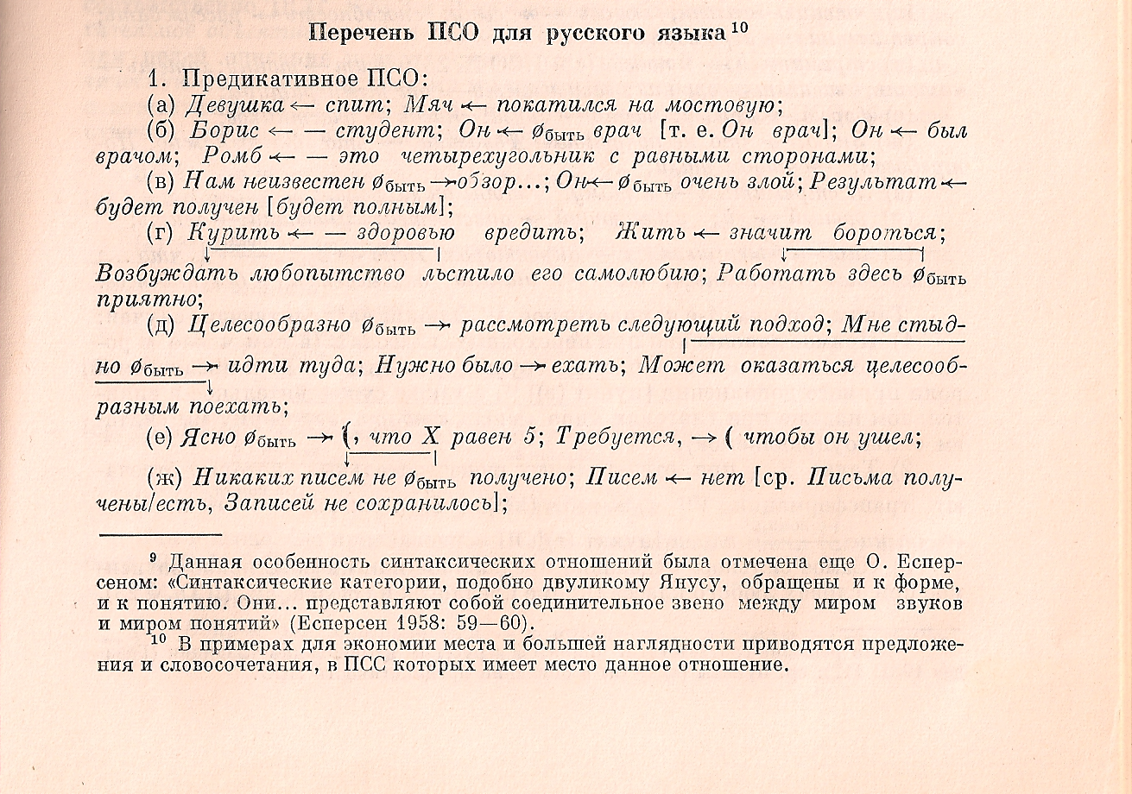
Формальная пестрота поверхностно-синтаксического отношения «предикативное» (Мельчук 1974: 221сл.)

Slide 45
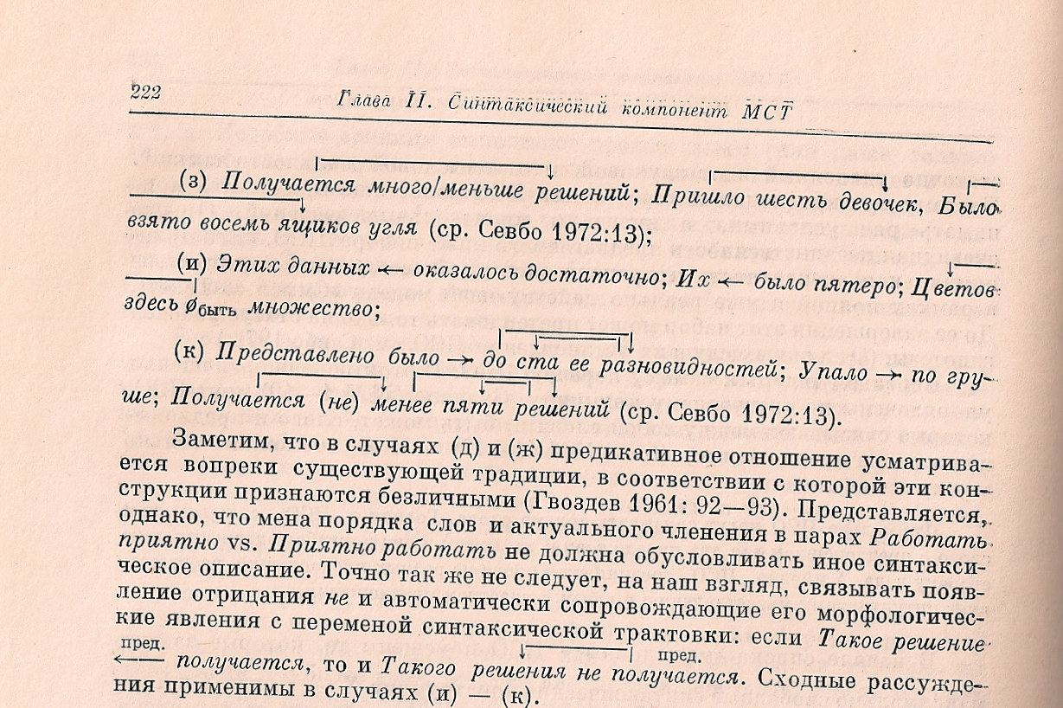

Slide 46
Ср. против того РГ (1980):
«Таким образом, под названием «второстепенные члены предложения» оказываются объединенными: 1) имеющие формы косвенных падежей или инфинитива компоненты таких не подлежащно­сказуемостных предложений, как, например, Воды прибывает; Нет времени; Много народу; Хочется отдохнуть; (...)» (§1903, подчеркивание MG)
«(...) отношения между словоформами в них также могут быть отношениями субъекта и его предикативного признака, однако, в отличие от подлежащно­-сказуемостных предложений, субъект выражен в них такой формой слова, которая не

Slide 47
является именующей, и, следовательно, субъектное значение здесь оказывается осложненным значением самой этой формы. Таковы, например, схемы N₂ (neg) Vf_{3s} (Воды прибывает; Времени не хватает) или Нет N₂ (Нет времени). В подобных случаях связь между словоформами имеет вид подчинения, формальной зависимости одного компонента от другого. Однако отличие от присловной подчинительной связи здесь состоит в том, что в таком минимальном образце предложения глагол главенствует именно и только в данной своей форме (в форме 3 л. ед. ч., в прош. вр. и сослагат. накл. — в форме сред. р.); (...).» (§1911, подчеркивание MG)

Slide 48
Формальное понятие подлежащего
«В англоязычной лингвистике структура предложений обычно представляется в рамках так называемой грамматики составляющих, восходящей к Л. Блумфилду [Блумфилд 1968 [1933]: 169]. Предложение при таком подходе делится на части, у большинства лингвистов деление на каждом шагу бывает бинарным. В наиболее частом случае двусоставного предложения оно делится на составляющие: обычно это nominal group и verbal group; если эти составляющие состоят из нескольких слов, они, в свою очередь, делятся на две части, и т.д.; в результате получаются составляющие разных рангов. […]

Slide 49
Почему разные национальные варианты используют разные способы представления синтаксической структуры? Представляется, что важные идеи на этот счет еще более полувека назад высказали А.А. Зализняк и Е.В. Падучева [Зализняк, Падучева 1964]; к сожалению, они были опубликованы лишь в виде тезисов в малодоступном издании (благодарю С.А. Крылова, обратившего мое внимание на эту публикацию). А.А. Зализняк и Е.В. Падучева писали: «Ясно, что русский язык, с относительно свободным расположением слов, менее удобно анализировать по непосредственным составляющим, чем английский;

Slide 50
аналогично, для английского языка понятие дерева зависимостей является менее естественным, чем для русского» [Зализняк, Падучева 1964: 7].» (В.П. Алпатов)
Ср. грамматику зависимостей в Праге, т. е. определенную первоначально для чешского языка: Funkčně-generativní popis (ÚFAL MFF UK)

